Slide 1
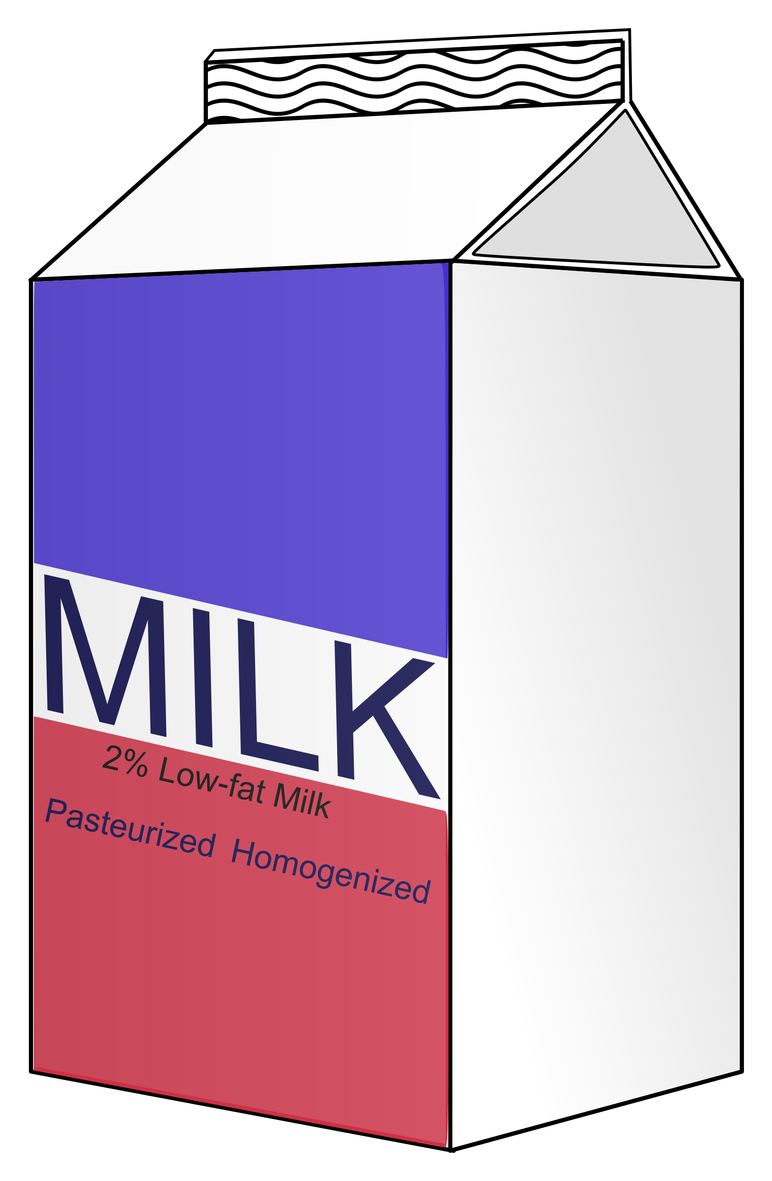

দুধ
Milk

Slide 2

পাঁউরুটি
Bread

Slide 3

মাখন
Butter

Slide 4

ডিম
Egg

Slide 5

ফল
Fruit

Slide 6

ফলের রস
Fruit Juice

Slide 7

কলা
Banana

Slide 8

আঙুর
Grapes

Slide 9

আপেল
Apple

Slide 10


কমলালেবু
Orange

Slide 11
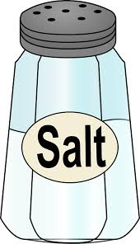
নুন
Salt

Slide 12
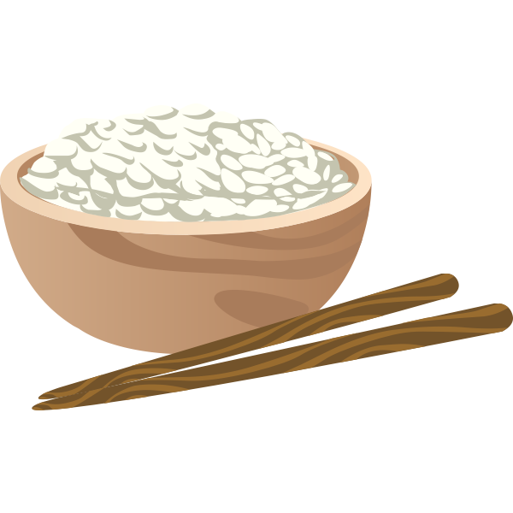
ভাত
Rice

Slide 13
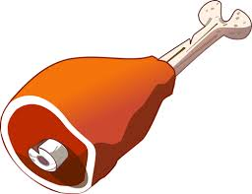
মাংস
Meat

Slide 14

মাছ
Fish

Slide 15

সব্জী
Vegetables

Slide 16
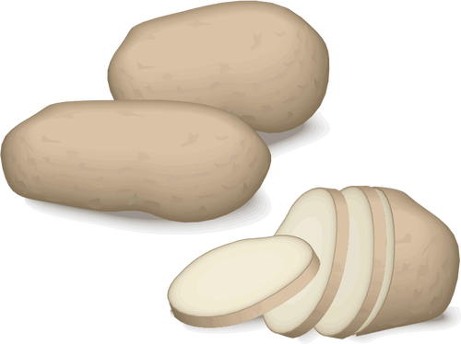
আলু
Potato

Slide 17

আলু ভাজা
French Fries

Slide 18

স্যালাড
Salad

Slide 19

গাজর
Carrot

Slide 20
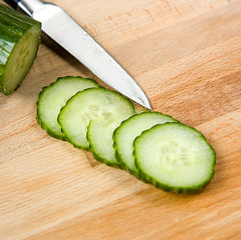

শশা
Cucumber

Slide 21
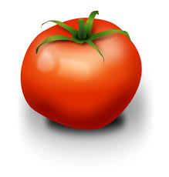
টমেটো
Tomato

Slide 22
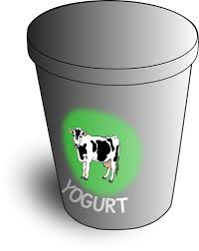
দই
Yogurt

